Slide 1
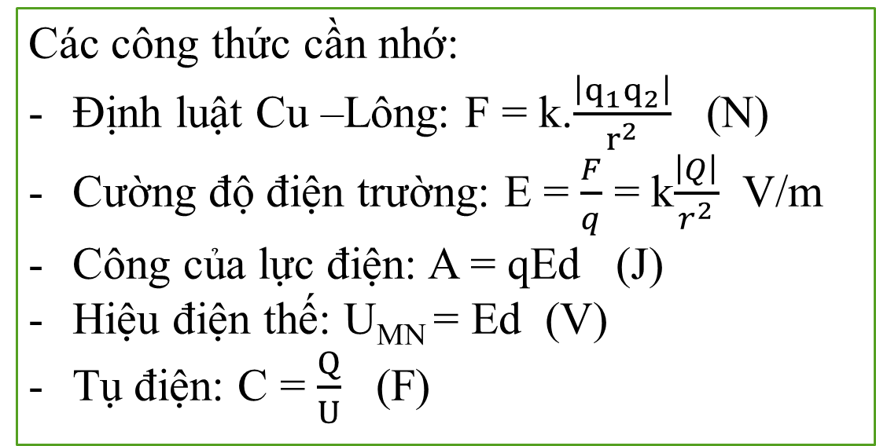
BÀI TẬP TỔNG HỢP CHƯƠNG I
Các công thức cần nhớ:
Định luật Cu –Lông: F = k.$\frac{\left|q_{1}q_{2}\right|}{r^{2}}$ (N)
Cường độ điện trường: E = $\frac{F}{q}$ = k$\frac{\left|Q\right|}{r^{2}}$ V/m
Công của lực điện: A = qEd (J)
Hiệu điện thế: U_{MN} = Ed (V)
Tụ điện: C = $\frac{Q}{U}$ (F)

Slide 2
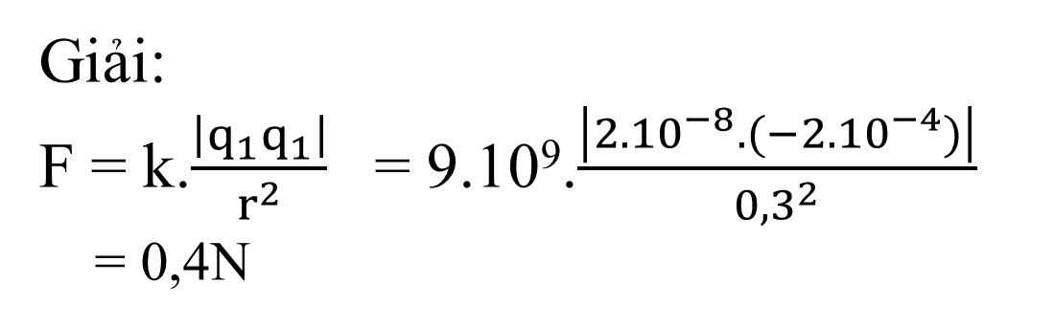
Bài 1: Hai điện tích điểm q₁ = 2.10⁻⁸C và q₂= -2.10⁻⁴C đặt tại hai điểm A và B cách nhau 30cm trong không khí. Xác định lực tương tác giữa chúng?
Tóm tắt:
q₁ = 2.10⁻⁸C
q₂= -2.10⁻⁴C
r = 30cm = 0,3m
k = 9.10⁹N.m²/C²
Giải:
F = k.$\frac{\left|q_{1}q_{1}\right|}{r^{2}}$ = 9.10⁹.$\frac{\left|{2.10}^{−8}.({−2.10}^{−4})\right|}{{0,3}^{2}}$
= 0,4N

Slide 3
Bài 2: Hai quả cầu nhỏ mang điện tích q₁ = -3.10⁻⁹C và q₂ = 6.10⁻⁹C hút nhau bằng một lực điện F = 2.10⁻⁵N trong không khí. Tính khoảng cách giữa chúng.
Bài 3: Hai điện tích điểm giống nhau đặt trong chân không, cách nhau 3cm. Lực đẩy tĩnh điện giữa chúng là 10⁻⁵N. Tìm độ lớn mỗi điện tích.
Bài 4: Hai điện tích điểm bằng nhau trong chân không cách nhau một khoảng r₁ = 2cm. Lực đẩy giữa chúng F₁= 1,6.10⁻⁴N. Để lực tương tác giữa chúng bằng F₂ = 2,5.10⁻⁴N thì khoảng cách giữa chúng là?

Slide 4
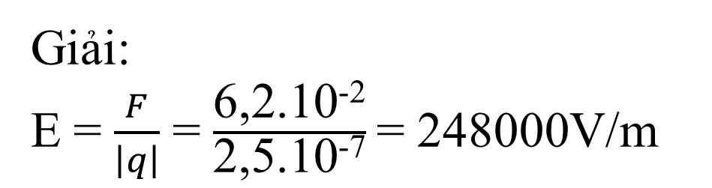
Bài 5: Một điện tích điểm q = -2,5.10⁻⁷C đặt tại điểm M trong điện trường, chịu tác dụng của lực điện trường có độ lớn 6,2.10⁻²N. Xác định cường độ điện trường tại M.
Tóm tắt:
q = -2,5.10⁻⁷C
F = 6,2.10⁻²N
E = ? V/m
Giải:
E = $\frac{F}{\left|q\right|}$ = $\frac{\text{6,2.10}\text{-2}}{\text{2,5.10}\text{-7}}$= 248000V/m

Slide 5
Bài 6: Một điện tích điểm Q = -1,6.10⁻⁶C đặt trong không khí. Điểm M trong điện trường có cường độ điện trường là 10⁵V/m. M cách điện tích Q một đoạn là bao nhiêu.

Slide 6
Câu 7: Một điện tích điểm q = -2.10⁻⁷C di chuyển được đoạn đường 5cm dọc theo một đường sức của điện trường đều có cường độ điện trường 5000V/m. Tính công của lực điện thực hiện trong quá trình di chuyển của điện tích q
Tóm tắt:
q = -2.10⁻⁷C
d = 5cm =0,05m
E = 5000V/m
A = ?(J)
Giải:
A = qEd = -2.10⁻⁷.5000.0,05
= -5.10⁻⁵ J

Slide 7
Bài 8: Điện tích điểm q = -3.10⁻⁶C di chuyển được đoạn đường 2,5cm dọc theo một đường sức điện nhưng ngược chiều của đường sức trong một điện trường đều có cường độ điện trường 4000 V/m. Tìm công của lực điện trong sự di chuyển của điện tích q

Slide 8
Bài 9: Một điện tích điểm di chuyển dọc theo đường sức của một điện trường đều có cường độ điện trường E = 2000 V/m, đi được một khoảng d = 10cm. Lực điện trường thực hiện được công 10.10⁻⁵ J. Xác định độ lớn của điện tích.
Câu 10: Hai điểm M và N cùng nằm trên một đường sức của một điện trường đều cách nhau 2m. Độ lớn của cường độ điện trường là 500V/m. Tìm hiệu điện thế giữa hai điểm đó.
Tóm tắt:
d = 2m
E = 500V/m
U_{MN}= ? V
Giải:
U_{MN}= Ed = 500.2= 1000 V

Slide 9
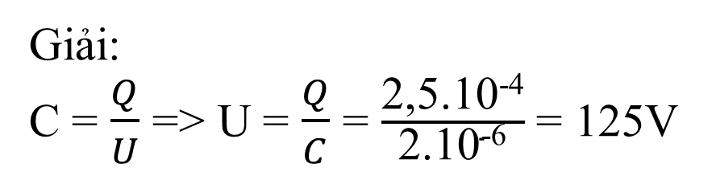
Bài 11: Trên một đường sức của điện trường đều có hai điểm M và N cách nhau 40cm. Hiệu điện thế gữa hai điểm M và N là 16V. Tính cường độ điện trường.
Bài 12: Một tụ điện có điện dung 2.10⁻⁶F được tích điện ở hiệu điện thế U. Biết điện tích của tụ là 2,5.10⁻⁴ C. Tìm hiệu điện thế U.
Tóm tắt:
C = 2.10⁻⁶ F
Q = 2,5.10⁻⁴ C
U =? V
Giải:
C = $\frac{Q}{U}$ => U = $\frac{Q}{C}$ = $\frac{\text{2,5.10}\text{-4}}{\text{2.10}\text{-6}}$ = 125V

Slide 10
Bài 13: Một tụ điện có điện dung 2.10⁻⁶ F. Khi đặt một hiệu điện thế 4V vào hai bản tụ. Xác định điện lượng của tụ.
Bài 14: Đặt vào hai đầu tụ điện một hiệu điện thế 10V thì tụ tích được một điện lượng là 20.10⁻⁹ C. Điện dung của tụ là?

